Slide 1
2장. 타입스크립트의 타입시스템
[아이템 10] . 객체 래퍼 타입 피하기
[아이템 11] . 잉여 속성 체크의 한계 인지하기
[아이템 12] . 함수 표현식에 타입 적용하기

Slide 2
[아이템 10] . 객체 래퍼 타입 피하기
string
number
boolean
null
undefined
symbol
bigint
String
Number
Boolean
X
X
Symbol
Bigint

Slide 3
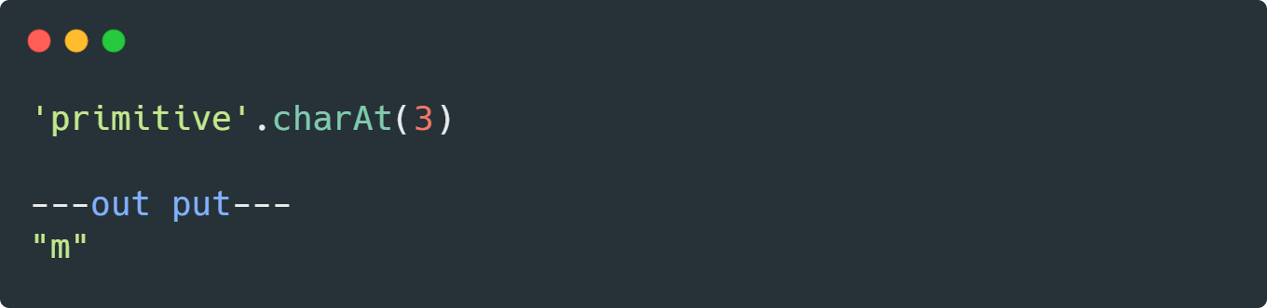
[아이템 10] . 객체 래퍼 타입 피하기
기본형 원시타입인데 메서드를 가지고 있다?

Slide 4
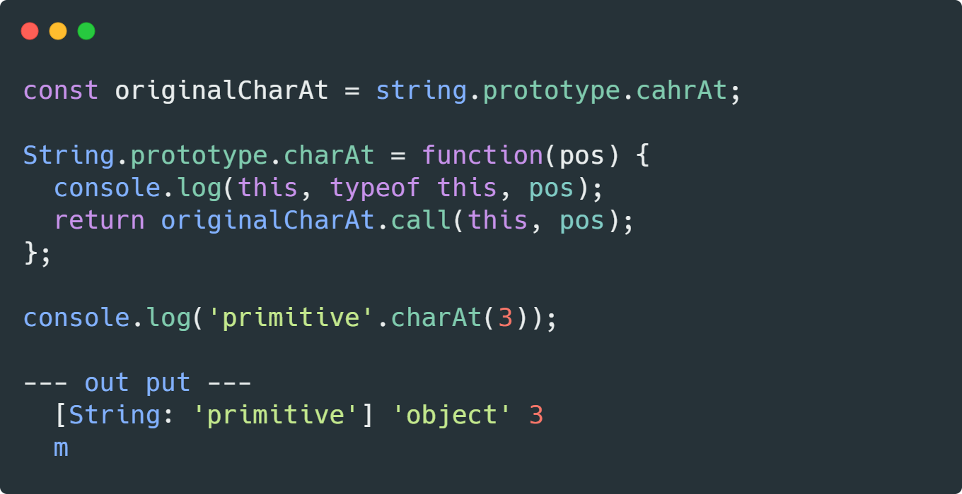
[아이템 10] . 객체 래퍼 타입 피하기
String prototype을 통한 내부 동작 관찰

Slide 5
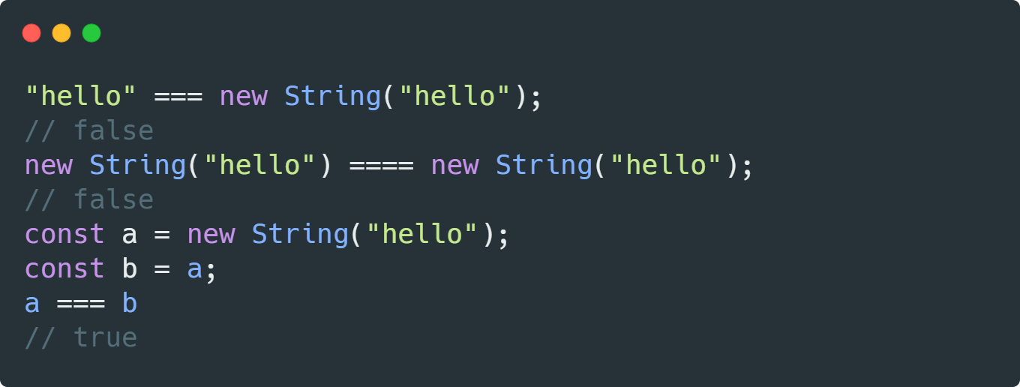
[아이템 10] . 객체 래퍼 타입 피하기
String 객체는 논리적 동치성은 확인하지 않음

Slide 6
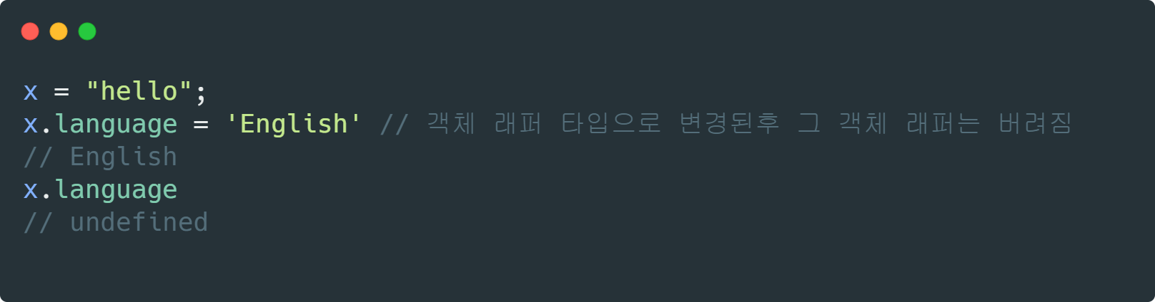
[아이템 10] . 객체 래퍼 타입 피하기
속성 할당 ??

Slide 7
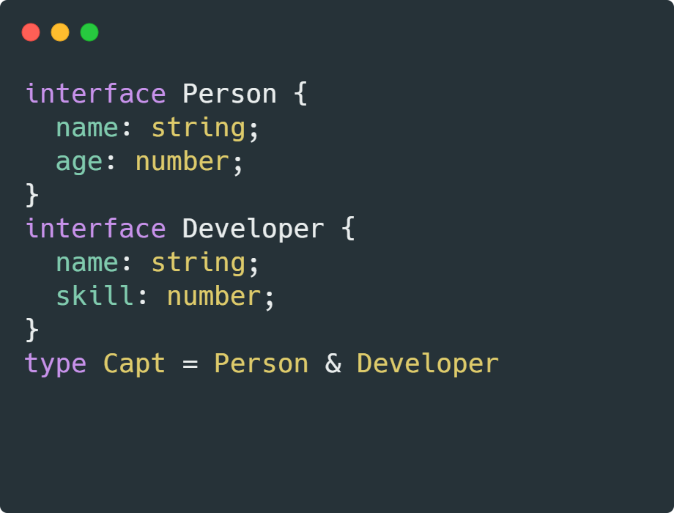
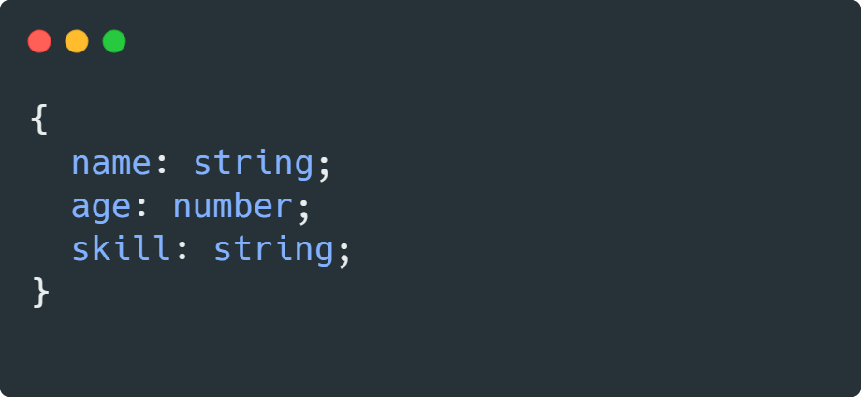
[아이템 11] . 잉여 속성 체크의 한계 인지하기
인터섹션 타입
Capt 타입

